Slide 1
Муниципальное дошкольное образовательное учреждение
«Детский сад №228 Кировского района г. Волгограда »
«Лэпбук , как средство формирования нравственно-патриотического воспитания детей дошкольного возраста»
Выполнил: воспитатель
Павлова Инна Михайловна

Slide 2
Лэпбук - разновидность метода проекта.
Создание лэпбука содержит все этапы проекта:
выбор темы;
разработка лэпбука (составление плана);
выполнение (практическая часть)
подведение итогов
-

Slide 3
Лэпбук обеспечивает:
- возможность учитывать индивидуальные способности детей (задания разной сложности) ;
-разнообразие игровых заданий;
-интегрирование разных видов детской деятельности ( речевую , познавательную, игровую);
-возможность разнообразить самую скучную тему;
-научить простому способу запоминания;
-объединить группу детей для увлекательного и полезного занятия;
-компактное хранение( разных игр и заданий в одной папке);
-вариативность использования заданий;
-возможность добавлять новые задания в «кармашки».

Slide 4
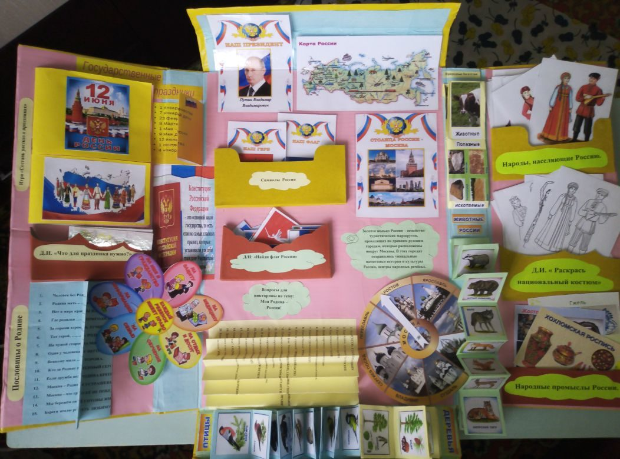
Лэпбук «Моя Родина –Россия» .
Все материалы данного пособия направлены на закрепление знаний детей о Родине, государственной символике, народных промыслов , устном народном творчестве, что является неотъемлемой частью русской культуре.

Slide 5
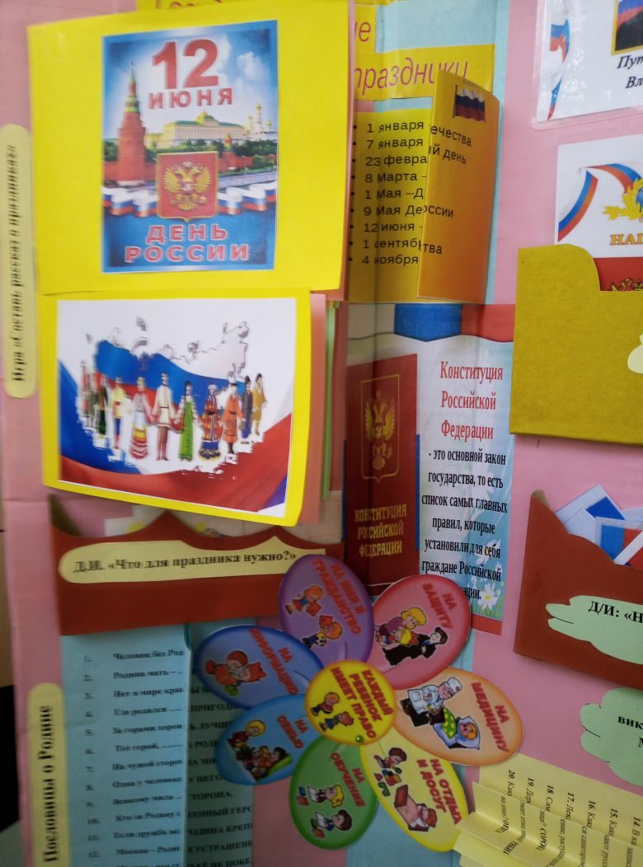
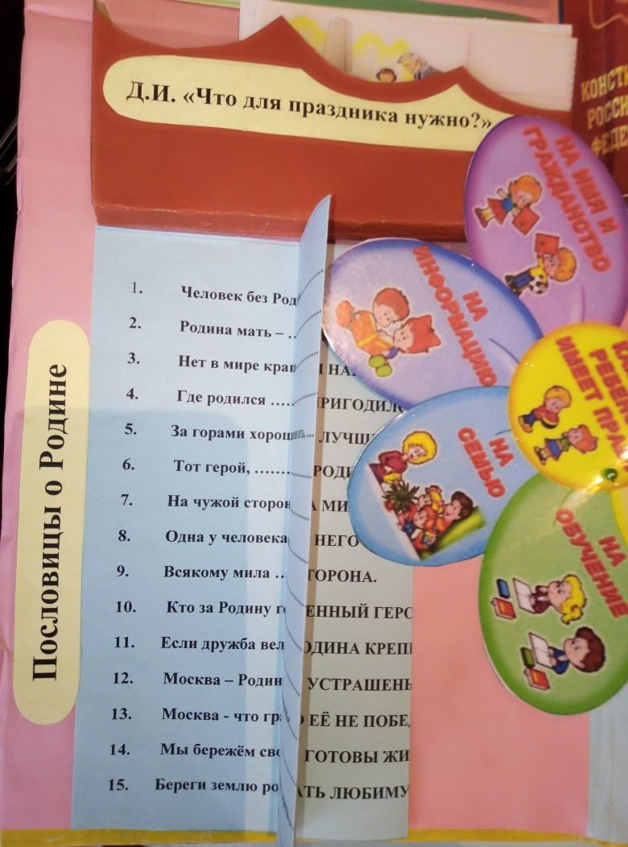
Дидактические игры :«Составь рассказ о празднике», Что для праздника нам нужно?», « Право знай» ,пословицы о Родине.

Slide 6
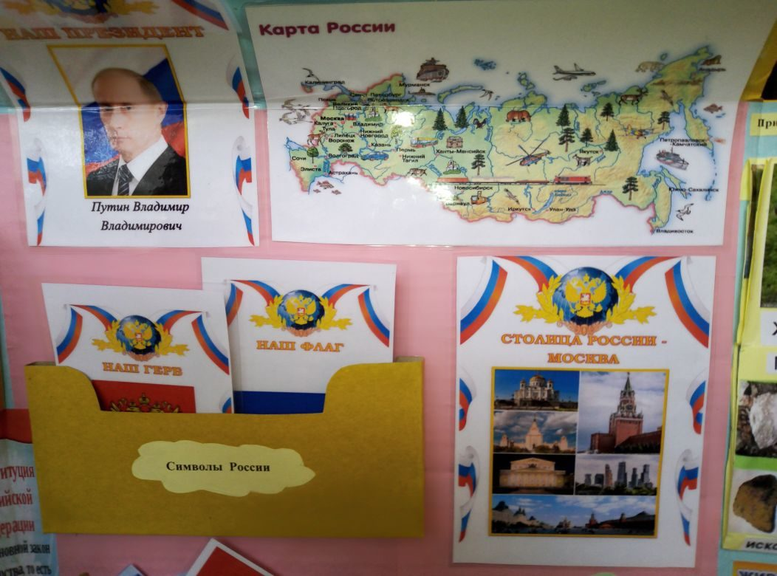
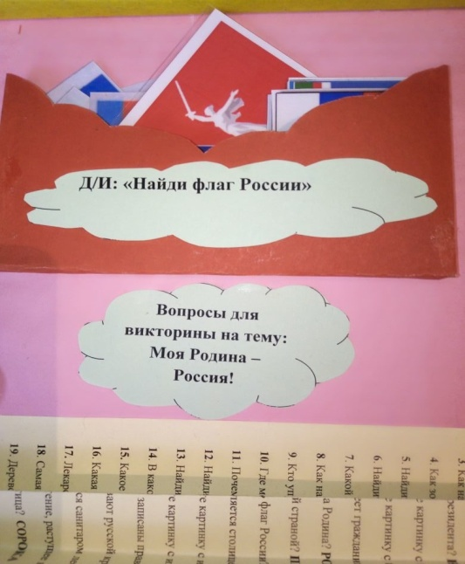
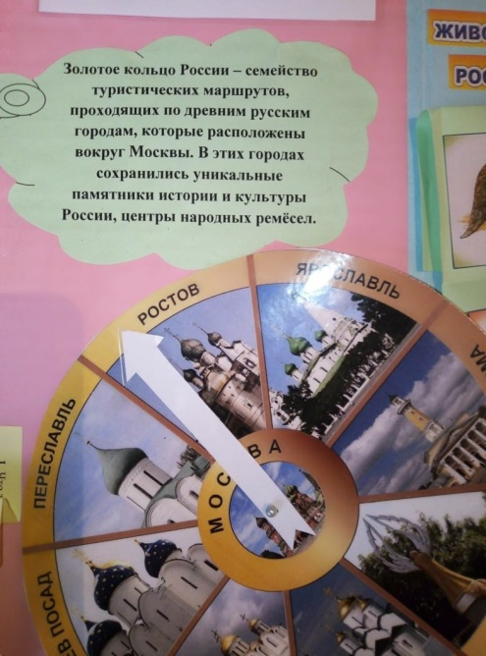
Материал о государственной символике: карта Р Ф, президент РФ, столица РФ, золотое кольцо РФ, флаг, герб РФ, дидактическая игра «Найди флаг России», вопросы к викторине «Моя Родина –Россия».

Slide 7
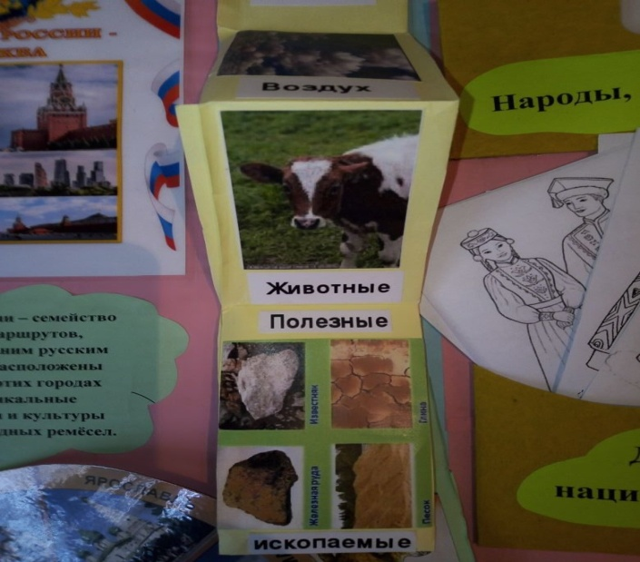
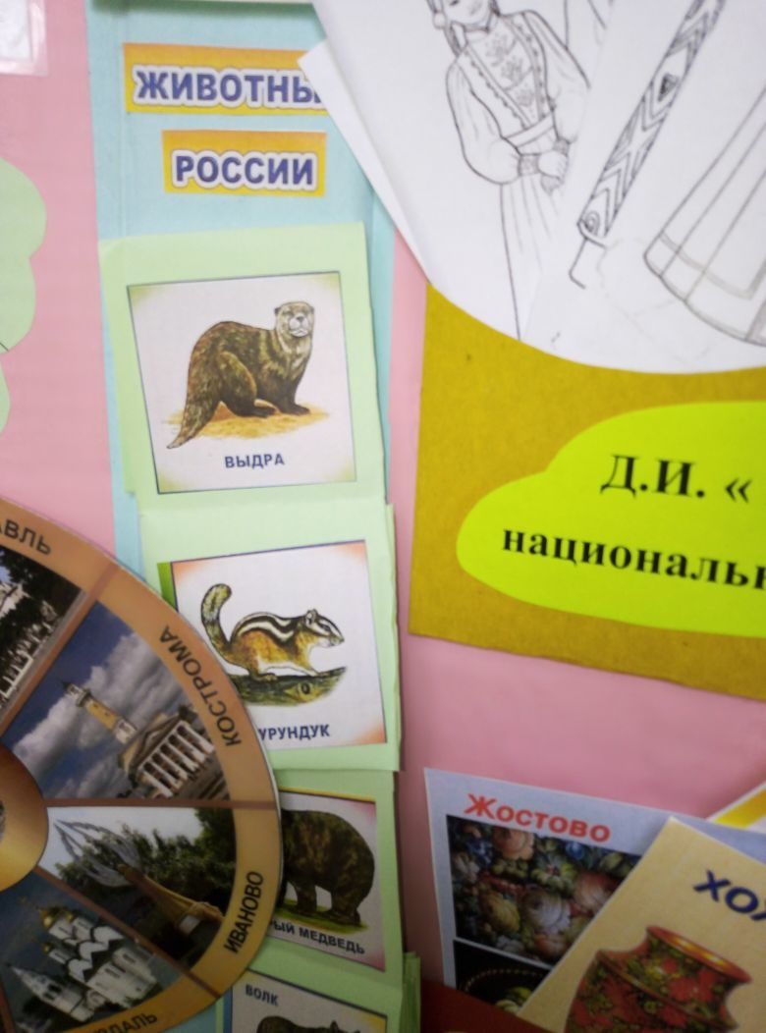
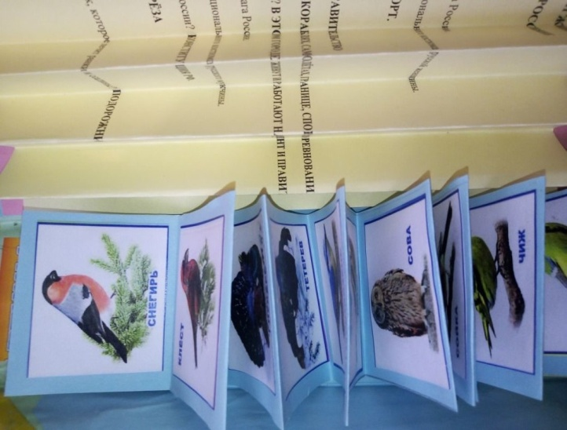
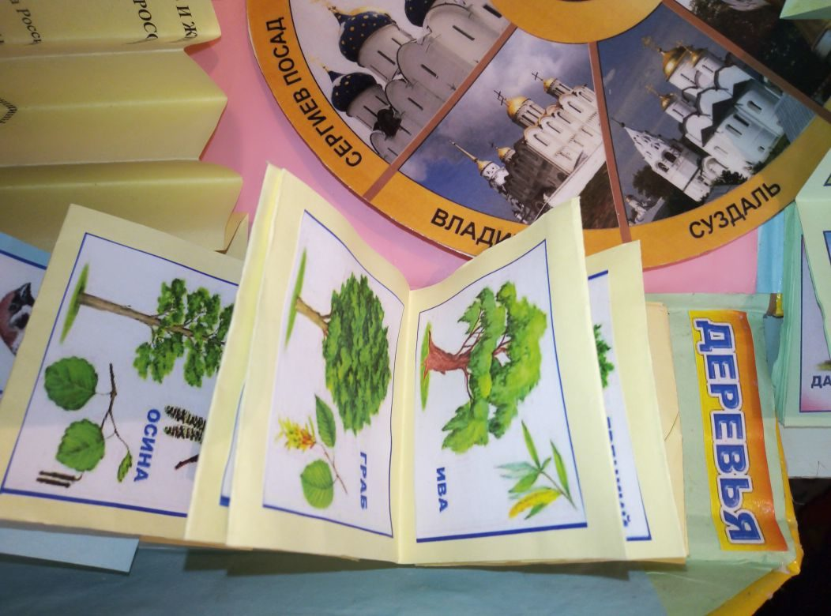
Книжки- малышки :«Птицы», «Деревья», «Животные» , «Природные богатства» России.

Slide 8
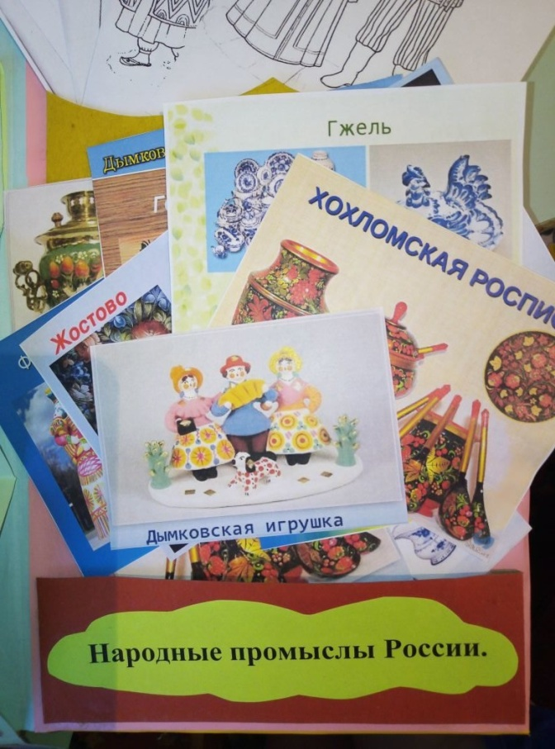
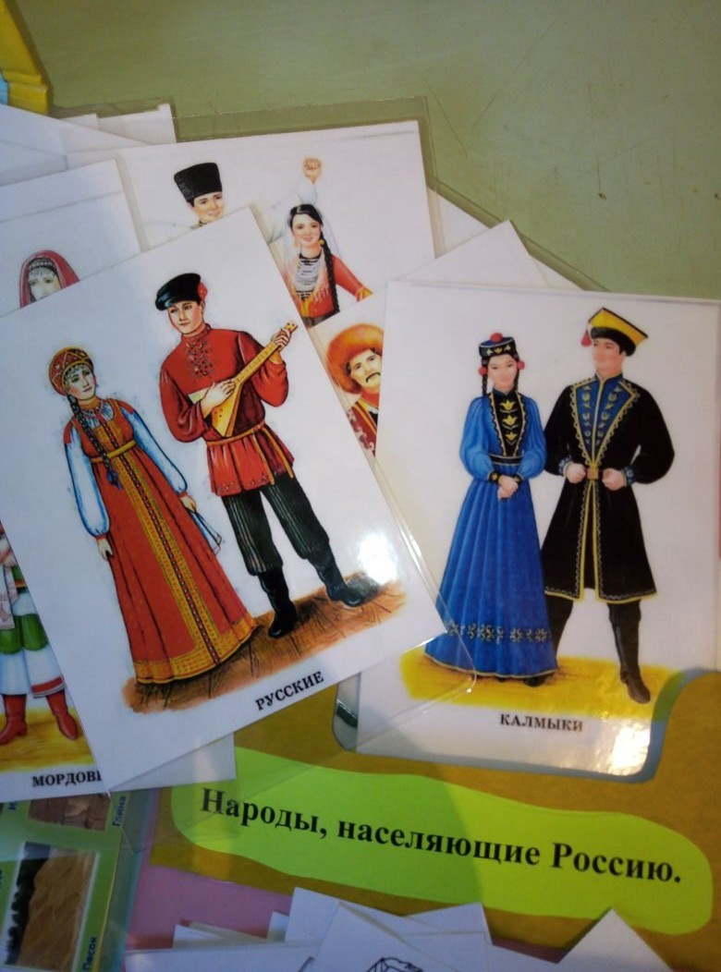
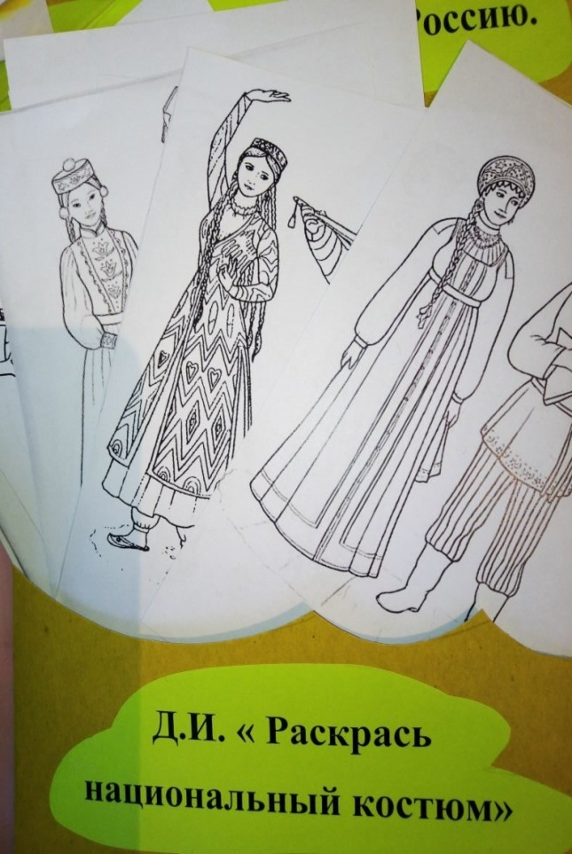
Народные промыслы России, народы населяющие Россию, дидактическая игра :
«Раскрась национальный костюм»

Slide 9
Лэпбук эффективное средство для привлечения родителей к сотрудничеству:
Родители обеспечивают поддержку:
- организационную ( экскурсии)
- техническую (фотографии, видео)
-информационную (сбор информации для лэпбука)
-мотивационную( поддерживание интереса, уверенности в успехе)

Slide 10
Чем привлекательна данная работа в ДОУ?
1. лэпбук помогает ребёнку по своему желанию организовать информацию по интересующей его теме, лучше понять и запомнить материал.
2. это отличный способ для повторения пройденного материала.
3. ребёнок самостоятельно собирает и организовывает информацию.
4. можно выбрать задание по силу каждому.
Это просто интересно

Slide 11


